Slide 1
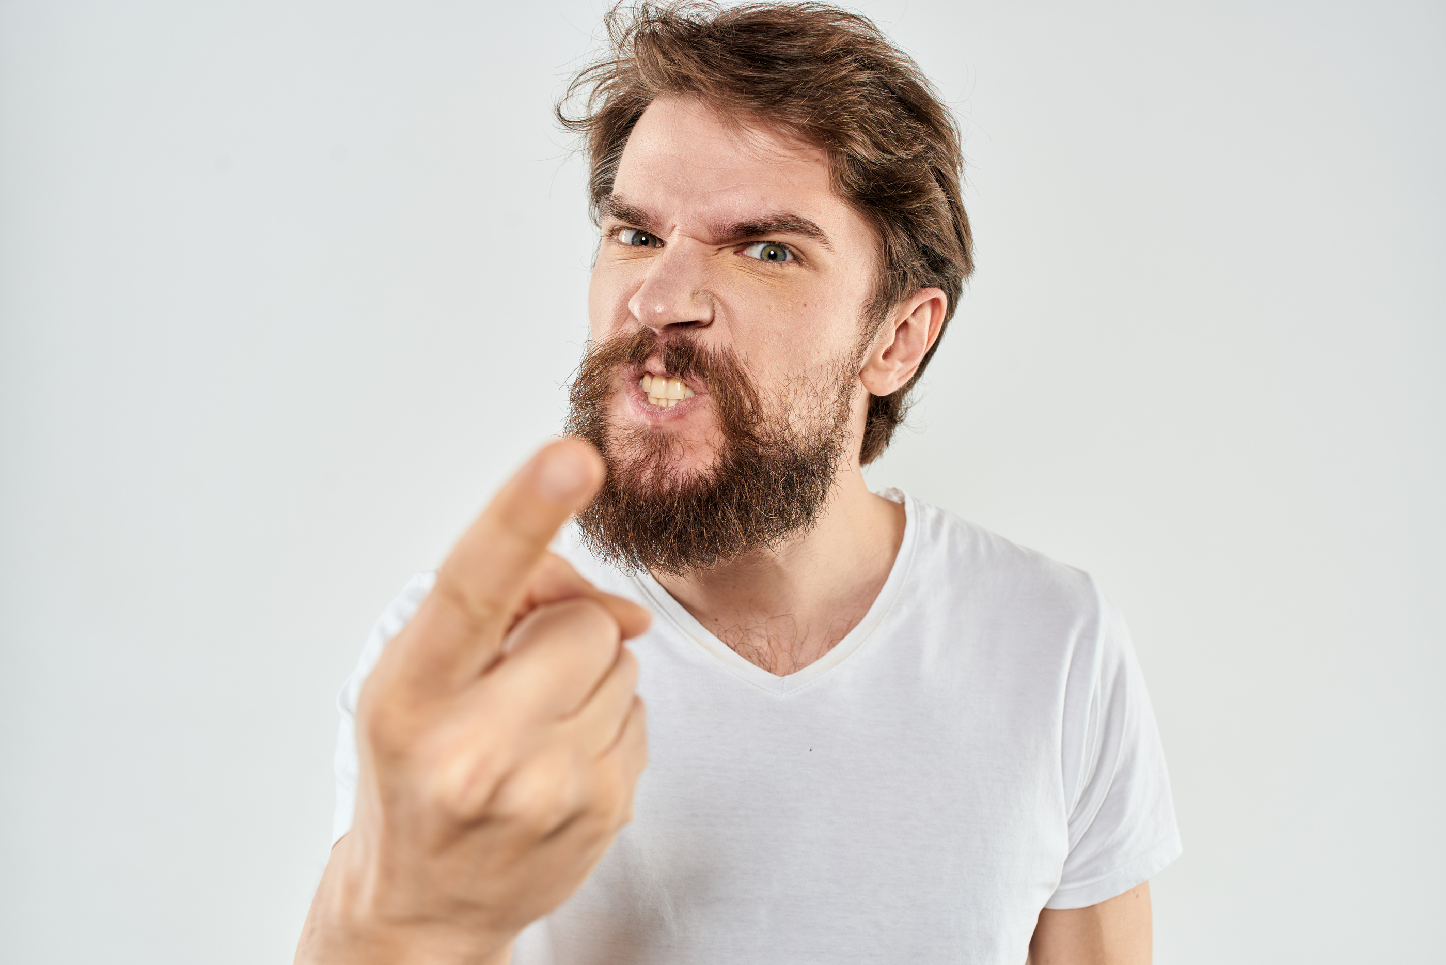






Van onmacht naar kracht.
Stop agressie in de zorg !

Slide 2
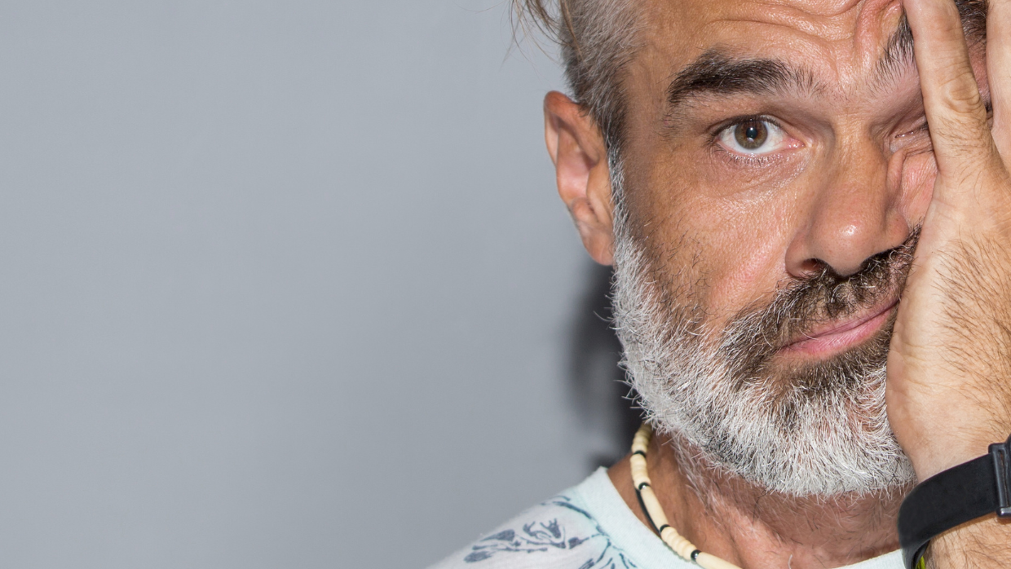


330 officiële meldingen
36 keer groter!
84 % Fysiek Seksueel G.O.G
95 % tijdens zorgrelatie
Slachtoffer vaak vrouwen.
Dader vaak man
31% door collega
Notes:
Aantal verwarde personen 130.000 2021

Slide 3
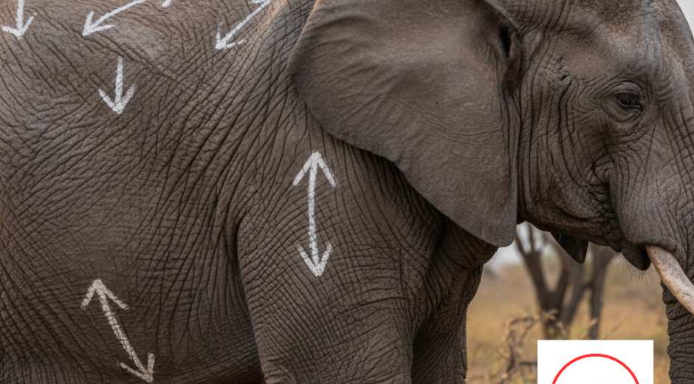
Notes:
Bv bij onbegrepen gedrag. Het is niet de persoion, maar de beperking wat hem zo heeft genaakt. Wat als jezelf ….

Slide 4









WILLEKEURIG
INSTRUMENTEEL
GEDRAG
FRUSTRATIE AGRESSIE
,
ASSERTIEF
,
SUB ASSERTIEF
Notes:
Ook uitleg ABCD
A = FRUSTRATIE JEZEF
B= FRUSTRATIE OMGEVING/ORGANISATIE
C = INSTRUMENTEEL BEDREIGEN
D = FYSIEK

Slide 5
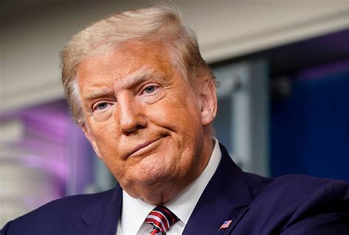

Slide 6

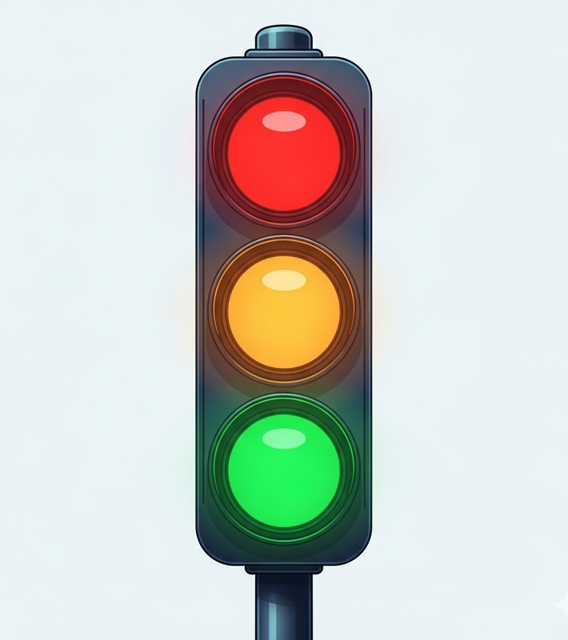
Frustratie
Ventileren
Oogcontact
Niveaubepaling
Benoem wat je ziet
Geef de ander de ruimte
LSD
JA tjes vangen
Oplossing bieden ( indien mogelijk)

Slide 7
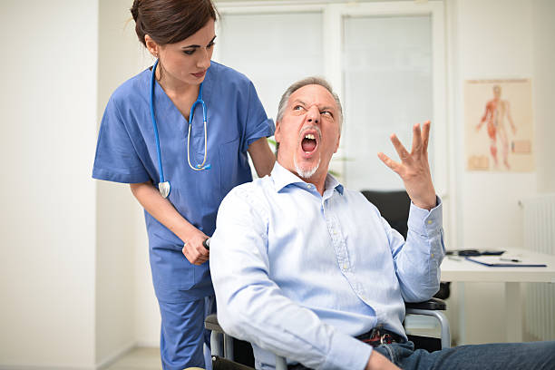
Instrumenteel

Slide 8

Gedrag benoemen
Wat doet de persoon.
Feiten !
2 Grens stellen.
Geef twee keuzes
Gewenste situatie als laatste. 1
Non verbaal en verbaal in balans
Notes:
FRANK Door het toepassen van een keuzemodel kun je instrumentele agressie hanteren. In onderstaande volgt het keuzemodel waarin er handvaten geboden worden om hiermee aan de slag te gaan.
Agressief gedrag begrenzen
Het gedrag concreet te benoemen vanuit de ik beleving, bijvoorbeeld:
“Ik ervaar het als onprettig dat u mij uitscheld”
“Ik voel me bedreigd”
“Ik schrik van uw geschreeuw”
Grens af.
Let op eigen veiligheid.
Indien mogelijk : Probeer het pand te verlaten.
Bel 112
Sancties stellen
Formuleer een keuze waardoor de klant de verantwoording kan nemen voor zijn gedrag, bijvoorbeeld:
“Als u doorgaat met schelden, help ik u niet. Als u stopt met schelden, help ik u wel.”
“Als u doorgaat met dreigen, moet u het pand verlaten. Als u stopt met dreigen, dan kunt u blijven.”
“Als u door gaat met schreeuwen, stop ik het gesprek. Als u stopt met schreeuwen, blijf ik in gesprek.”
Een contract sluiten
Door de klant te vragen wat hij gaat doen, wordt de klant verantwoordelijk voor zijn gedrag. Als hij toch door gaat met grensoverschrijdend gedrag is het einde gesprek/dienstverlening. Als hij stopt, krijgt hij een herkansing.
“Wat gaat u doen?”
“Wat wilt u?”
“Wat is uw keuze?”
Voorbeeld keuzemodel
“Ik voel me beledigd omdat u tegen mij scheld.” (benoemen ongewenst gedrag)
“Als u door gaat met schelden, dan stop ik het gesprek.” (negatieve consequentie)
“Als u niet meer scheld, wil ik het gesprek met u voortzetten.” (positieve consequentie)
“Zeg maar wat u wilt.”
Verantwoording voor de keuze bij de klant leggen
Vervolgens zal de keuze bij de klant/agressor gelegd moeten worden. De agressor wordt “gedwongen” om een keuze te maken en neemt daardoor ook verantwoordelijkheid voor zijn gedrag. Dit is ook het moment dat hij zal proberen onder deze verantwoordelijkheid uit te komen. Hij zal de keuze negeren en teruggaan naar de inhoud of de frustratie. De medewerker roept hem dan tot de orde en gaat niet verder voordat de klant een keus heeft gemaakt.
In deze fase van de “onderhandeling” zal de medewerker zijn kracht en vastberadenheid moeten inzetten om zijn doel te bereiken. De agressor zal ervaren dat hem grenzen worden gesteld dat zijn gedrag niet zal worden geaccepteerd, als hij er mee doorgaat bereikt hij zijn doel niet en hij kiest meestal de voor hem beste oplossing. Vaak zal hij de keuze maken waar hij mee geholpen is en kiezen voor de gewenste situatie en de positieve consequentie.
In de communicatieleer word je geleerd dat je nooit twee vragen tegelijkertijd moet stellen want je krijgt alleen antwoord op de laatste vragen. Maak gebruik van dit principe door het gewenste gedrag als laatste te stellen.
Indien de agressor merkt dat hij zijn doel niet bereikt en zich niet gewonnen wil geven kan hij kiezen voor het ongewenste gedrag en de negatieve consequentie. Meestal loopt hij dan weg met het gevoel dat hij heeft besloten om te stoppen en weg te gaan. Hij heeft zijn eer kunnen pakken. Bij deze aanpak ervaart de medewerker controle.

Slide 9
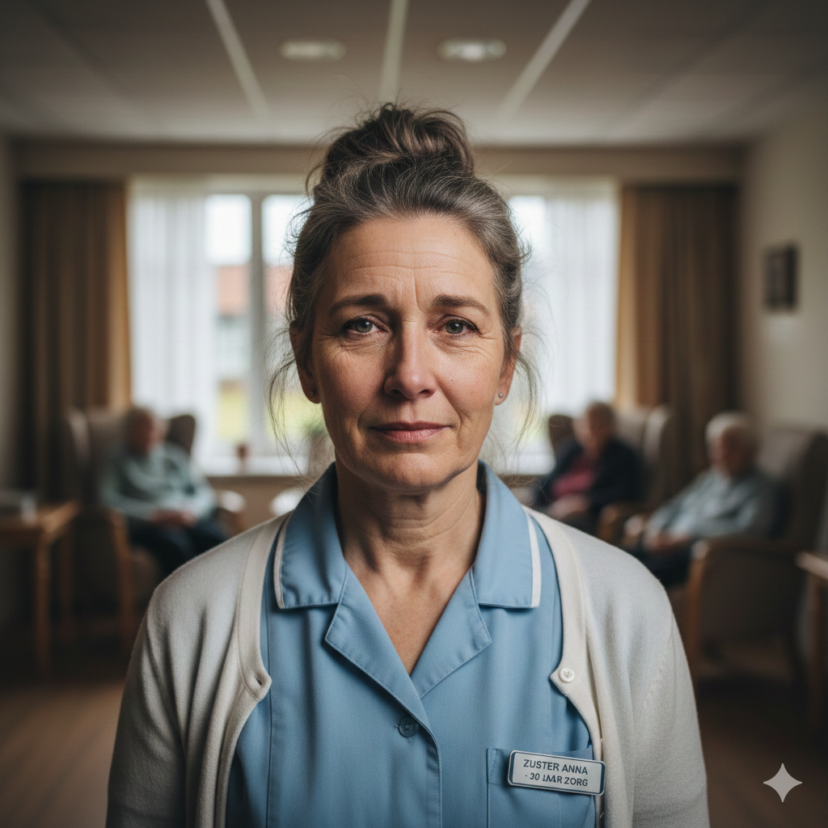
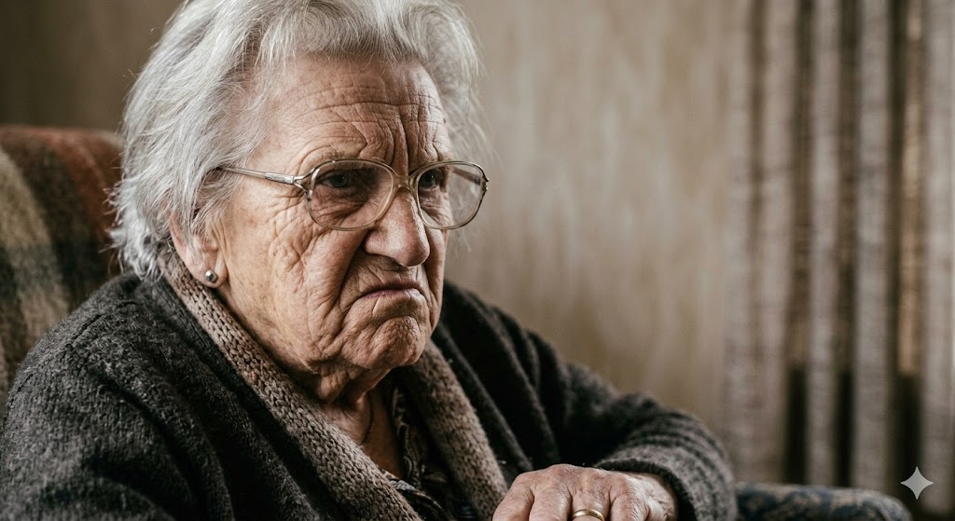
Carla Mevr. Bremer

Slide 10
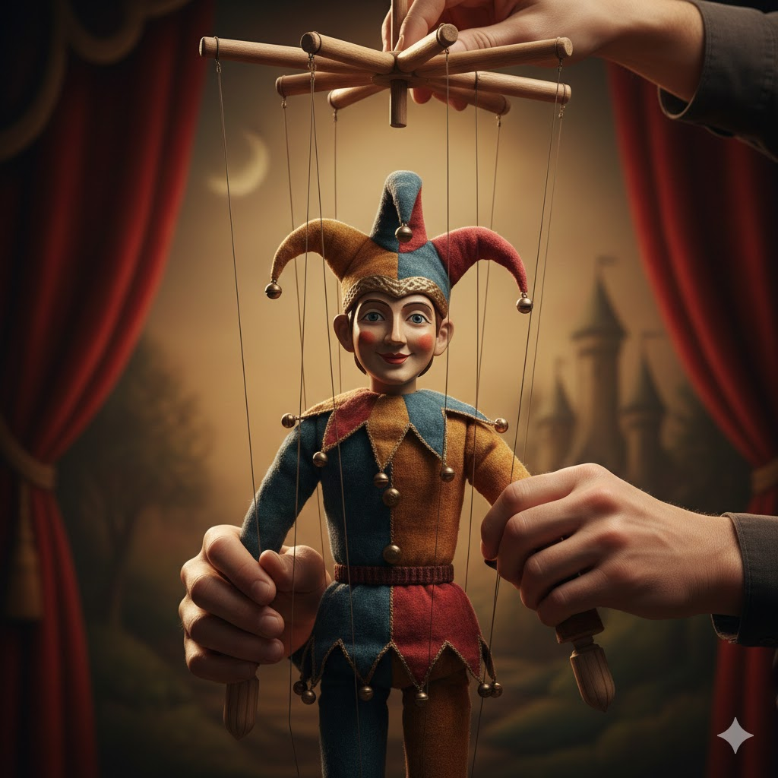

Slide 11
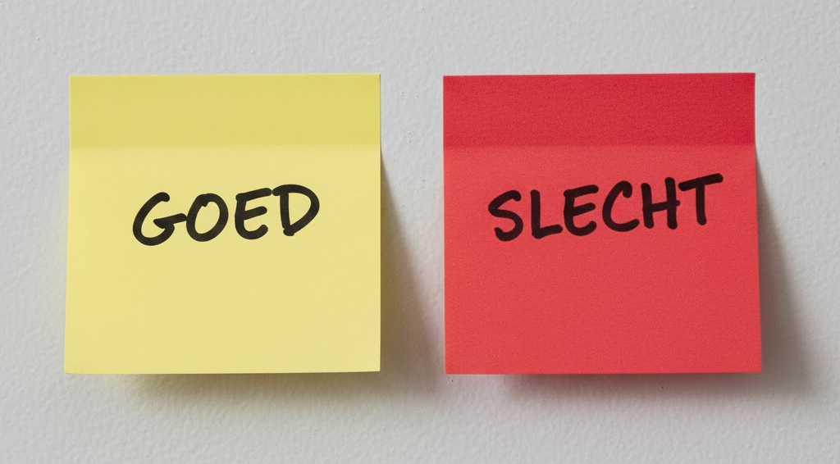
Notes:
Bv bij onbegrepen gedrag. Het is niet de persoion, maar de beperking wat hem zo heeft genaakt. Wat als jezelf ….

Slide 12
